Slide 1
Ник Вуйчич – человек - легенда
Родился 4 декабря 1982 года (32 года)
Мельбурн . Австралия

Slide 2
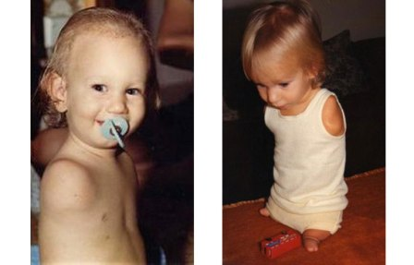

Slide 3
Родился в семье сербских эмигрантов. С рождения обладал редкой генетической патологией — тетраамелией: у мальчика отсутствовали полноценные конечности — обе руки и обе ноги. Частично имелась одна стопа с двумя сросшимися пальцами, что позволило мальчику после хирургического разделения пальцев научиться ходить, плавать, кататься на скейте , серфинговой доске, играть на компьютере и писать.

Slide 4
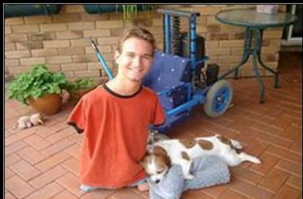
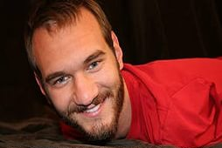
Несмотря на физические недостатки, мальчик родился здоровым и, как только закон австралийского штата Виктория об инвалидах изменился, родители настояли на том, чтобы их сын стал посещать обычную школу.
"Я не могу" нужно исключать из своих мыслей. Сумел один, смогут и другие. Не смог никто, значит будешь первым.

Slide 5
В десять лет Николас решил утопиться. Он сказал маме, что хочет искупаться и попросил отнести его в ванну. Вот, что он вспоминает об этих минутах:
«Я пытался повернуться лицом в воду, но было очень сложно удержаться в таком положении. У меня ничего не получалось. Но за это короткое время я очень четко представил картину своих похорон — вот стоят мои папа и мама… И тут я понял, что не могу причинить им боль, не могу себя убить. Ведь все, что я видел от родителей — это огромную любовь ко мне».

Slide 6
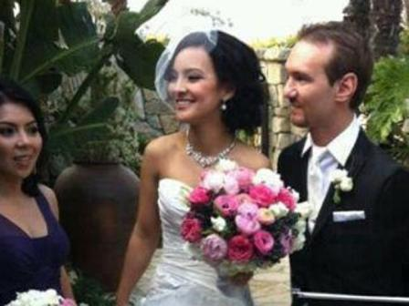
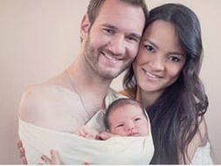
Супруга
Канаэ
Мияхара
Сын
Киёси Джеймс
Вуйчич

Slide 7
С 1999 года начал выступать перед своей церковной группой и вскоре открыл некоммерческую организацию «Жизнь без конечностей» (англ. Life Without Limbs), став проповедником Божьего слова.
В 2005 году Ник Вуйчич был номинирован на премию «Молодой австралиец года».
В 2009 году он снимается в фильме «Цирк бабочек», рассказывающем о человеке без конечностей Уилле и о его судьбе.
Он объездил более 45 стран, выступая в школах, университетах и других организациях. Участвует в телешоу и пишет книги. Его первая книга «Жизнь без границ. Путь к потрясающе счастливой жизни» (англ. Life Without Limits: Inspiration for a Ridiculously Good Life) вышла в 2010 году, в 2012 году была переведена на русский.

Slide 8
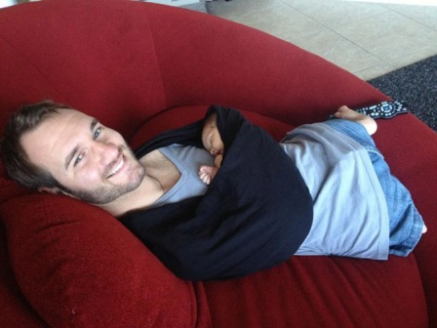
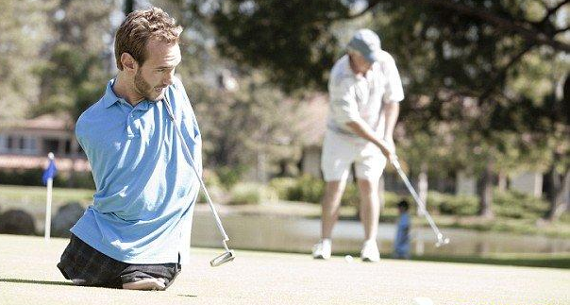
Живёт в Калифорнии (США).
«Плохо живут те, которые всю жизнь лишь собираются жить.» Н. Вуйчич

Slide 9
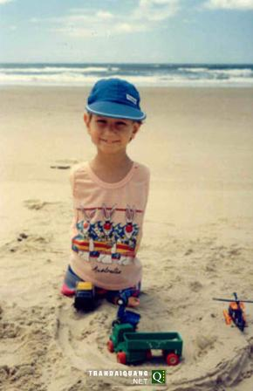
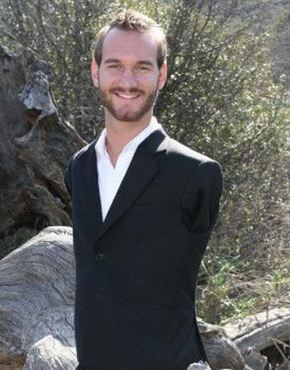
Человек, который родился без рук и без ног, стал мировой сенсацией, нашел самую большую любовь в своей жизни и стал счастливым отцом. Его знают, любят и ждут в каждом уголке Земли. Люди плачут и обретают веру в себя после его слов. В чем его сила?

Slide 10
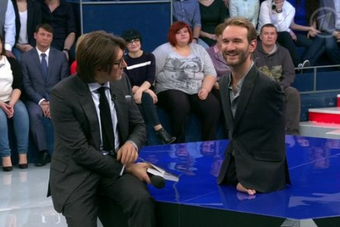
На передаче у Андрея Малахова
11 апреля 2015 года

Slide 11
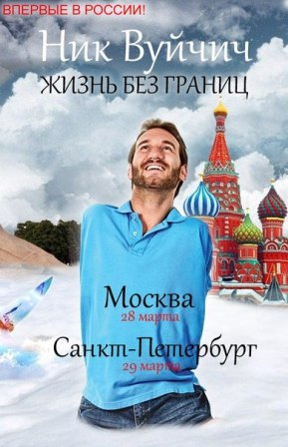
Данная книга о том, что не нужно быть совершенным, чтобы встретить совершенную любовь. Книга вышла 18 ноября 2014 года в США, а в России издательство "ЭКСМО" приурочило выход книги к приезду Ника. По мнению миллионов читателей, все книги Ника Вуйчича несут в себе посыл, что в Бога можно верить, Богу можно молиться, но если человек сам ничего не делает и не разбирается в своей жизни, ТО НИЧЕГО У НЕГО НЕ ПРОИЗОЙДЕТ.

Slide 12
